Slide 1


UBND QUẬN LONG BIÊN
TRƯỜNG MẦM NON HOA HƯỚNG DƯƠNG
HOẠT ĐỘNG : LÀM QUEN VĂN HỌC
Bài thơ : Đi dép
Giáo viên: Dương Thị Hồng Hải
Lứa tuổi: 24 - 36 tháng
NĂM HỌC 2024 - 2025

Slide 2

NỘI DUNG CHÍNH
Hoạt động mở đầu : Cô và các con cùng hát bài hát “Đôi Dép’’
Hoạt động 1: Đọc thơ, đàm thoại trích dẫn
Hoạt động 2: Dạy trẻ đọc thơ
Kết thúc hoạt động
1
2
3
4

Slide 3
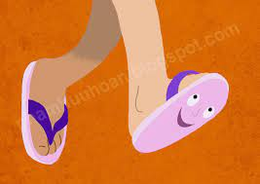
HOẠT ĐỘNG 1
* Cô đọc thơ lần 1
Bài thơ : Đi Dép
Tác giả: Phạm Hổ
Chân được đi dép Thấy êm êm là Dép cũng vui lắm Cười vui khắp nhà

Slide 4
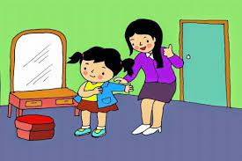




*Cô đọc thơ lần 2 kết hợp minh họa:

Slide 5
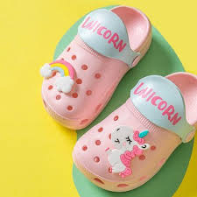
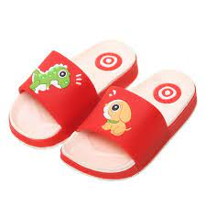
ĐÀM THOẠI, TRÍCH DẪN
Bạn nhỏ trong bài thơ có cảm nhận gì khi được mang dép ?
Bài thơ nói về cái gì?

Slide 6

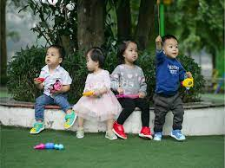
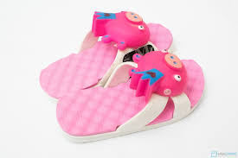
Bạn dép có cảm giác như thế nào ?

Slide 7
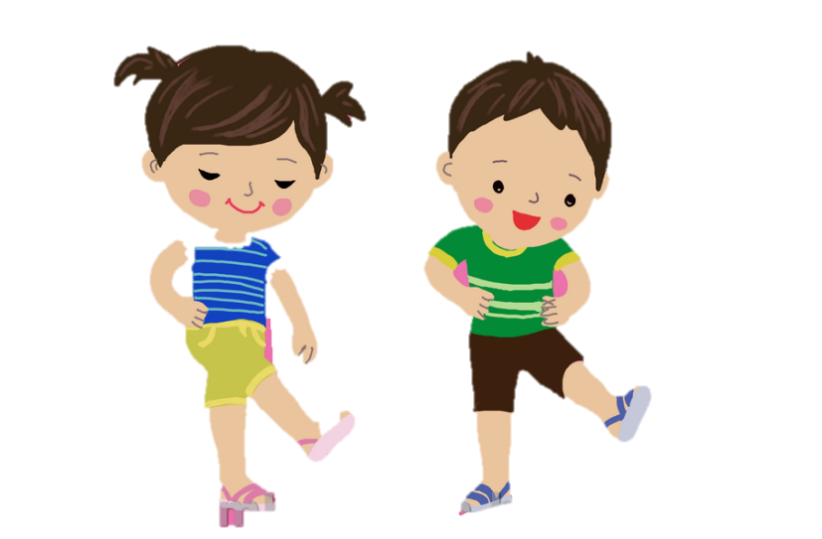

HOẠT ĐỘNG 2
Dạy trẻ đọc thơ:
Chân được đi dép
Thấy êm êm là
Dép cũng vui lắm
Cười vui khắp nhà
Giáo dục : cô giáo dục trẻ giữ gìn đồ dùng của mình, trẻ cố gắng tự mang dép( giày)

Slide 8
HOẠT ĐỘNG KẾT THÚC
BÀI HỌC KẾT THÚC
CẢM ƠN CÁC BẠN NHỎ ĐÃ LẮNG NGHE !

